Slide 1


Slide 2
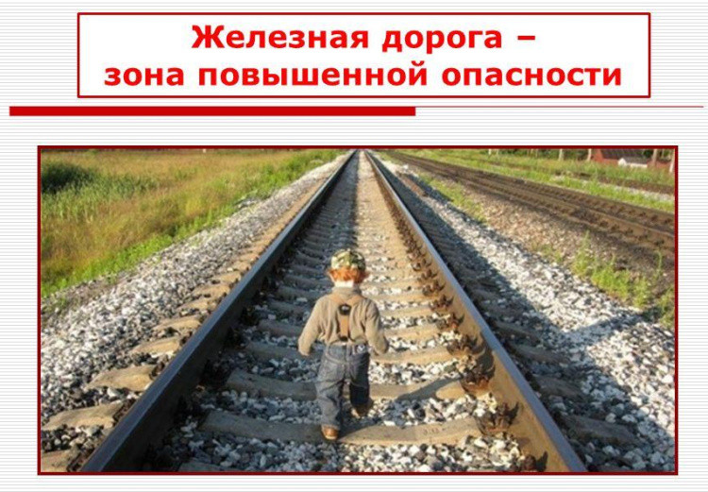

Slide 3

Правила поведения на железной дороге
Напоминаем вам, что нахождение на железнодорожных путях, переход их в не установленных местах, озорство, хулиганство и необдуманные поступки всегда связаны с риском и опасностью для жизни, во избежание чего вам необходимо строго соблюдать установленные на железных дорогах правила безопасного поведения.

Slide 4
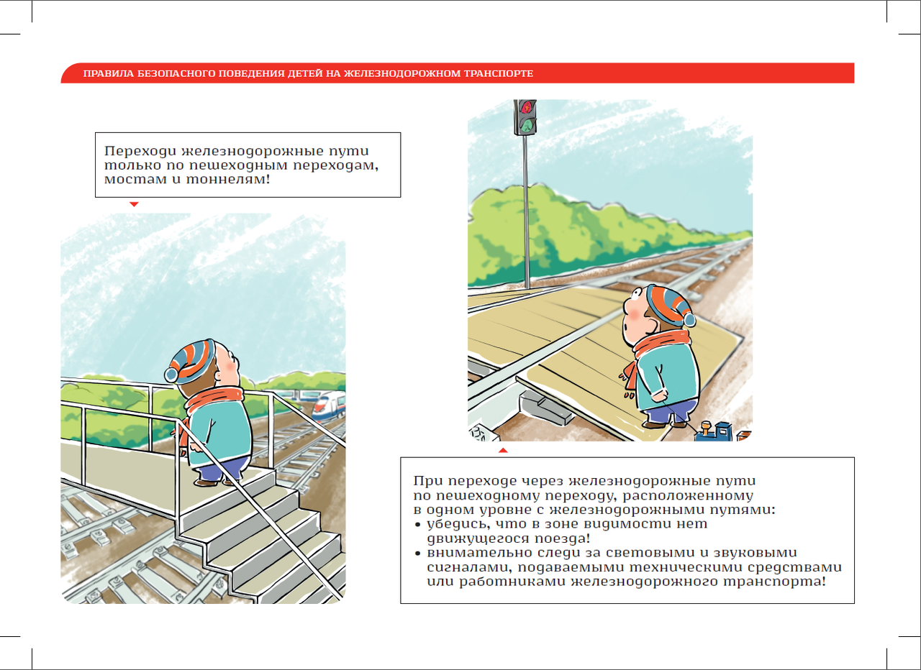

Slide 5

Правила поведения на железной дороге

Slide 6


Slide 7

Правила поведения на железной дороге
Ходить по железнодорожным путям категорически запрещается

Slide 8
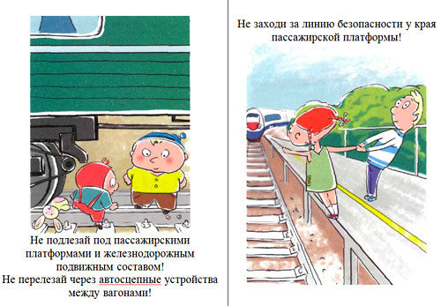

Slide 9
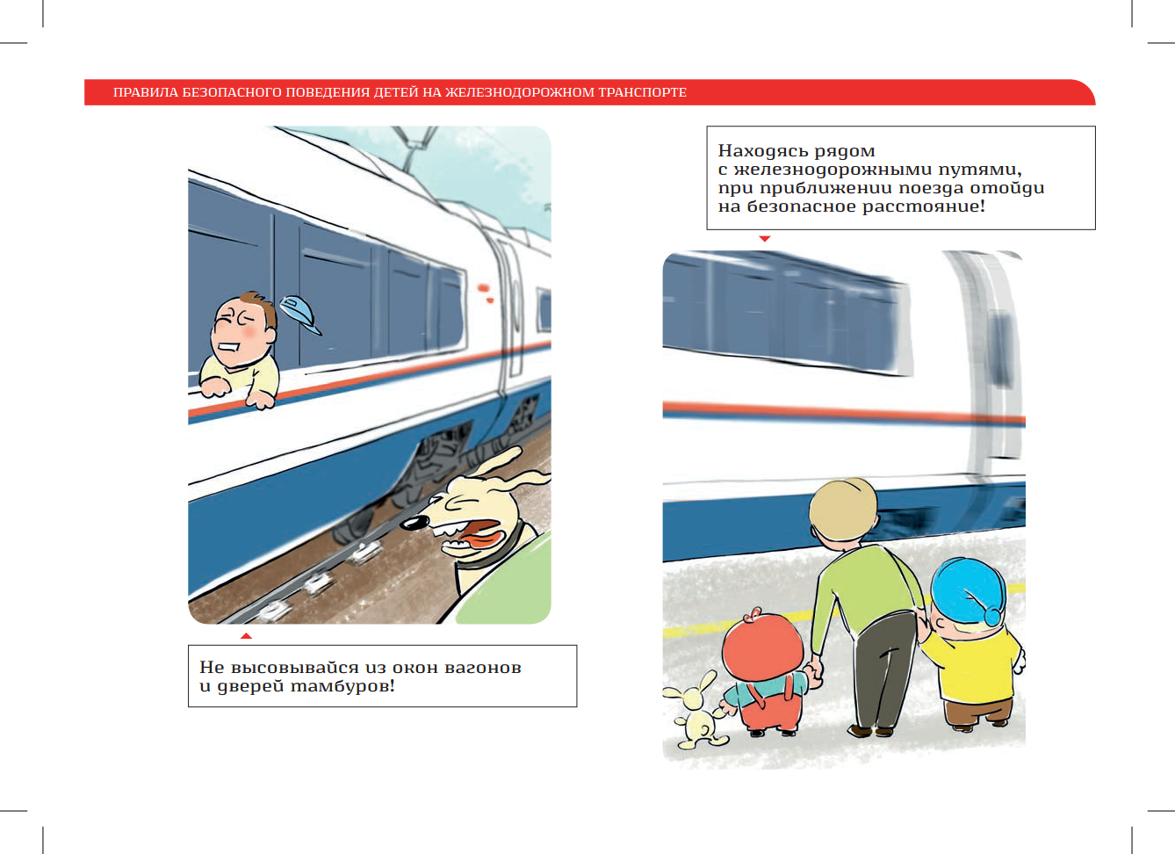

Slide 10


Slide 11


Slide 12
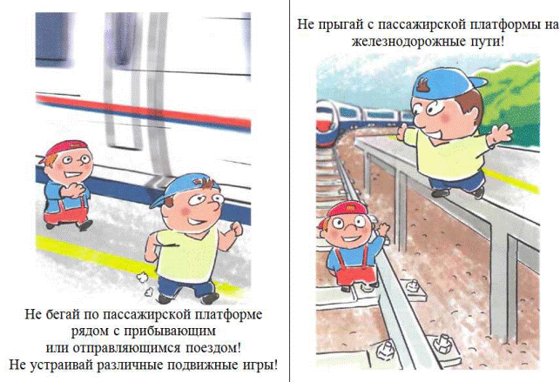

Slide 13


Slide 14
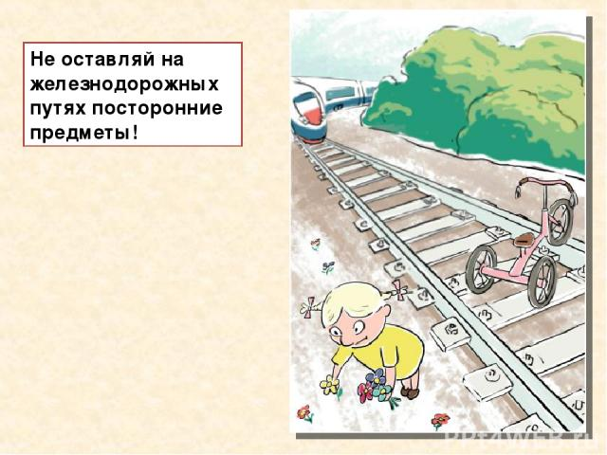
Правила поведения на железной дороге

Slide 15


